Slide 1
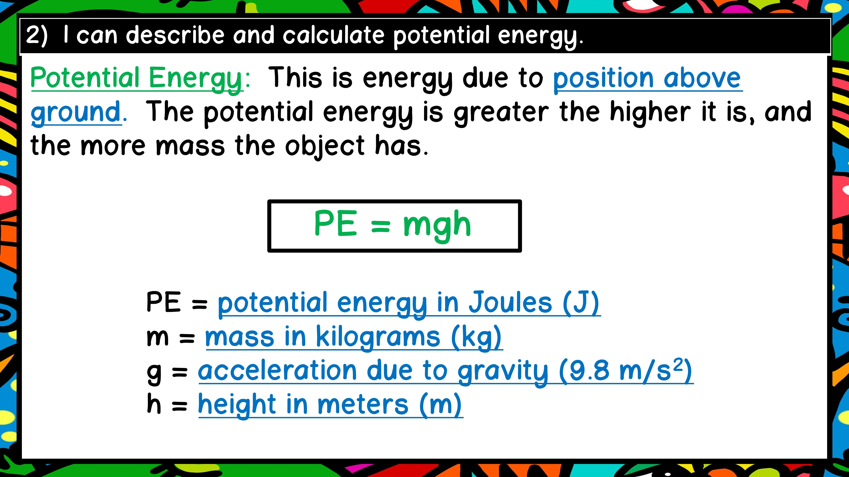

Slide 2
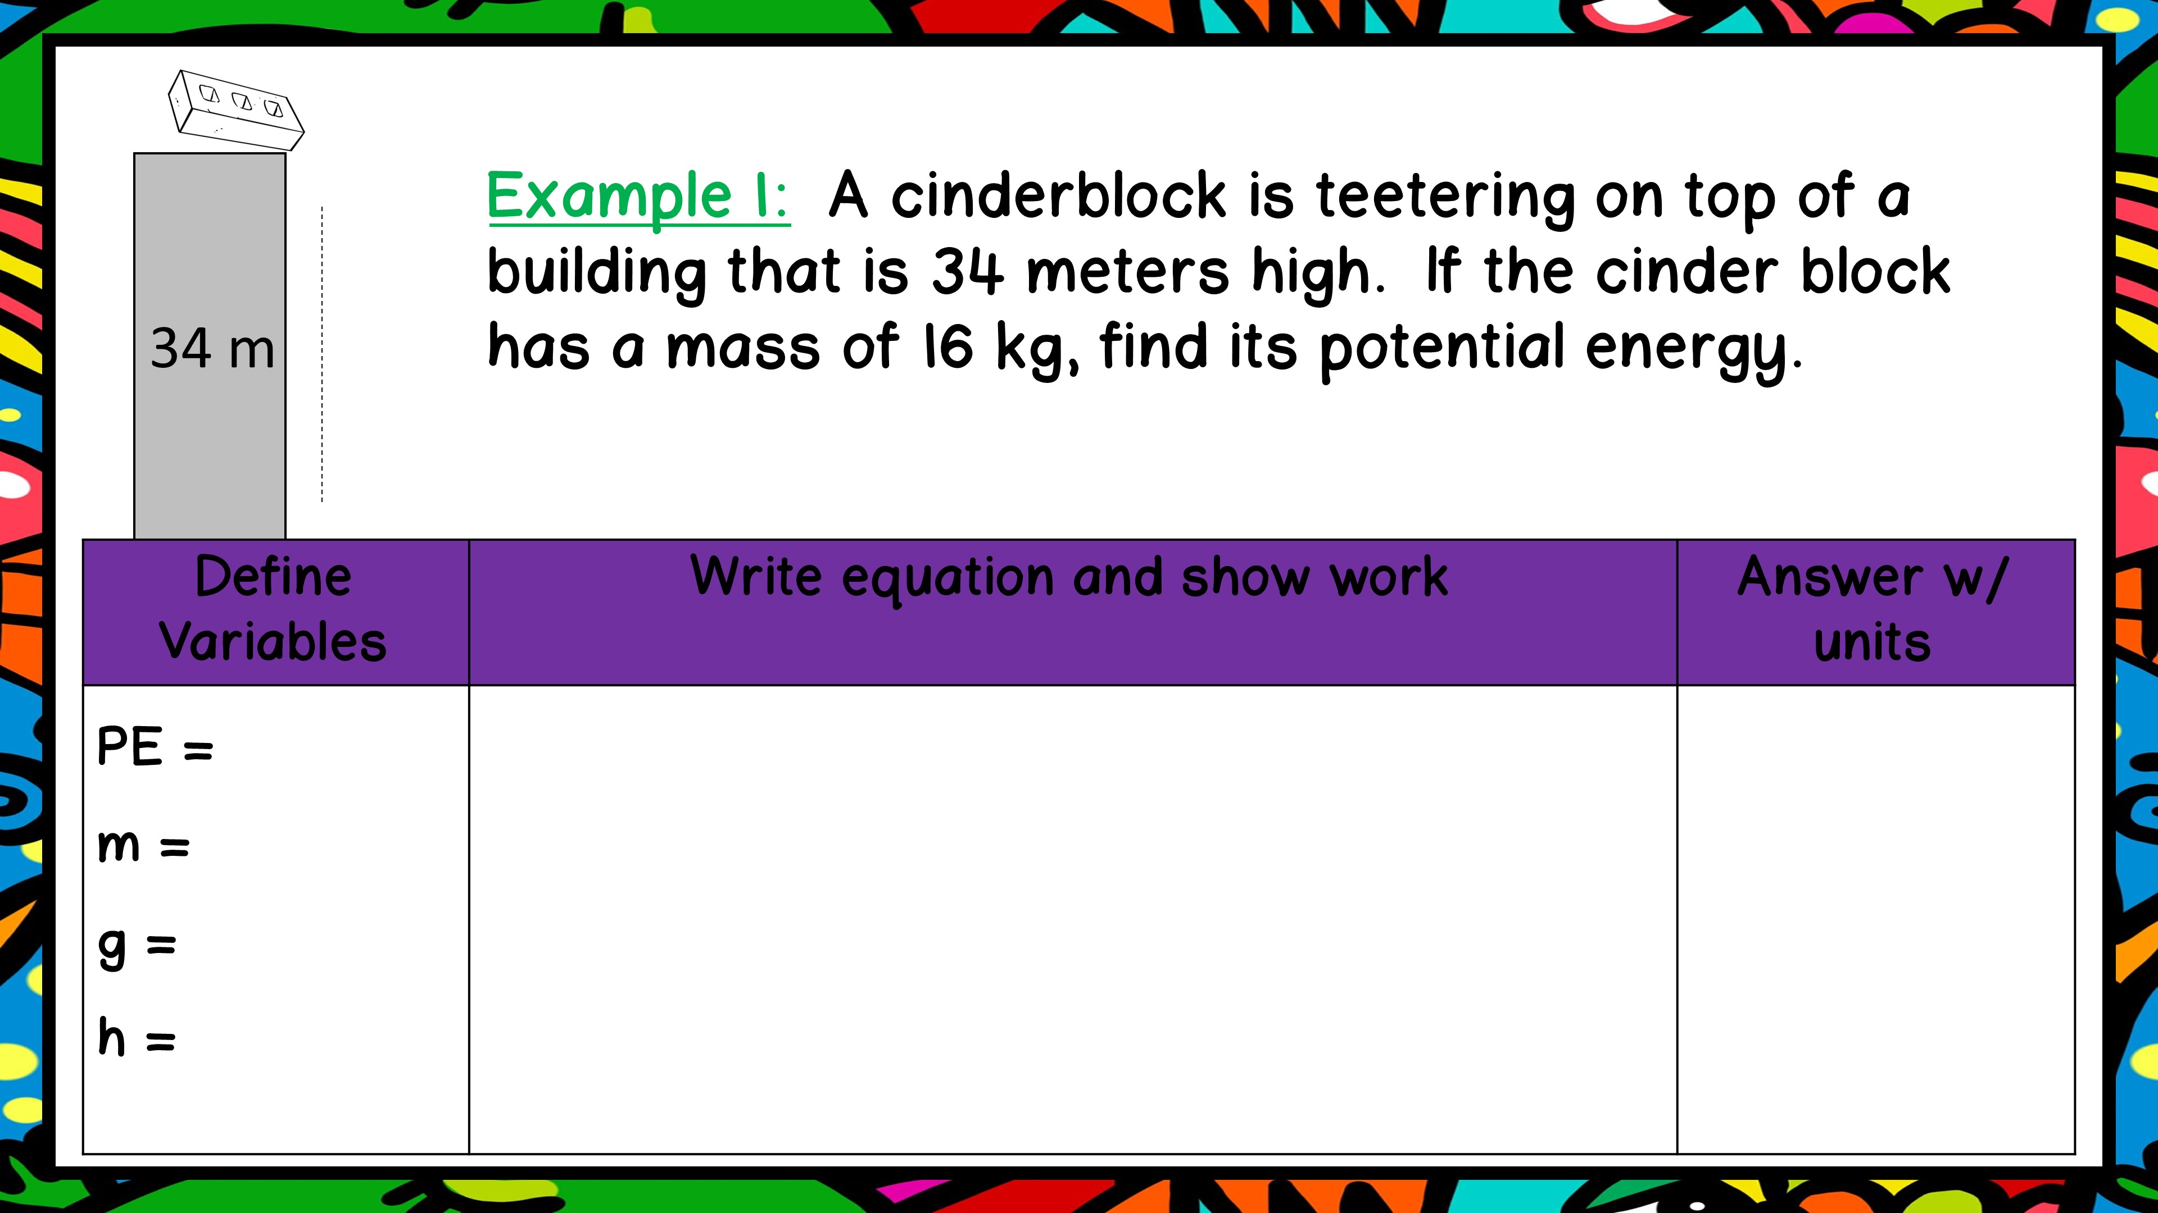

Slide 3
?
16 kg
9.8 m/s/s
34 m

Slide 4
?
PE = mgh
PE = 16 x 9.8 x 34
PE = 5331.2
5.33 x 10³ J
16 kg
9.8 m/s/s
34 m

Slide 5
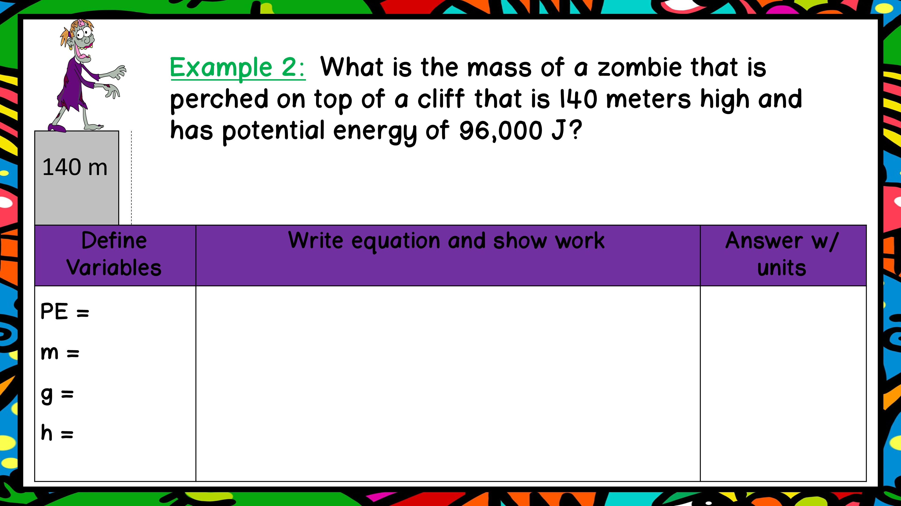

Slide 6
96000 J
?
9.8 m/s/s
140 m

Slide 7
96000 J
PE = mgh
96000 = m x 9.8 x 140
96000 = 1372m
m = 96000/1372
m = 69.97
70.0 kg
?
9.8 m/s/s
140 m

Slide 8
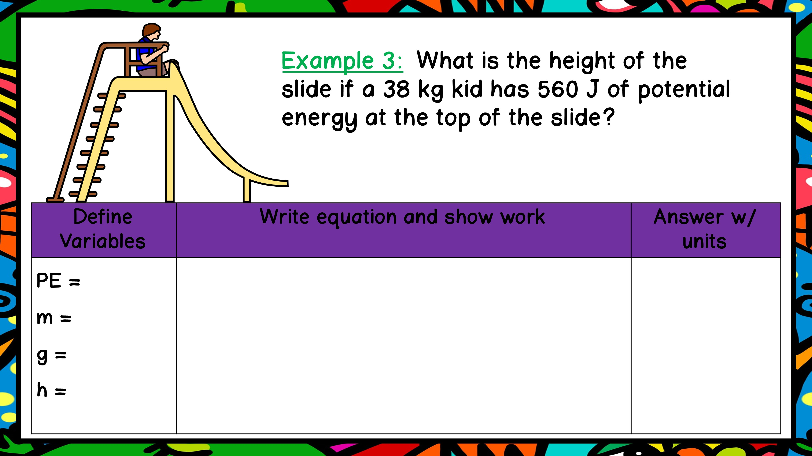

Slide 9
560 J
38 kg
9.8 m/s/s
?

Slide 10
560 J
PE = mgh
560 = 38 x 9.8 x h
560 = 372.4h
h = 560/372.4
h = 1.50
h = 1.50 m
38 kg
9.8 m/s/s
?

